Slide 1
Time Stretching
Alexander Bauer

Slide 2
TSM → „Time Scale Modification“
Änderung der Abspielgeschwindigkeit ohne gleichzeitige Änderung der Tonhöhe
Stretching ⬄ Compression
Zwei Grundtechniken: Zeit- und Frequenzdomäne

Slide 3
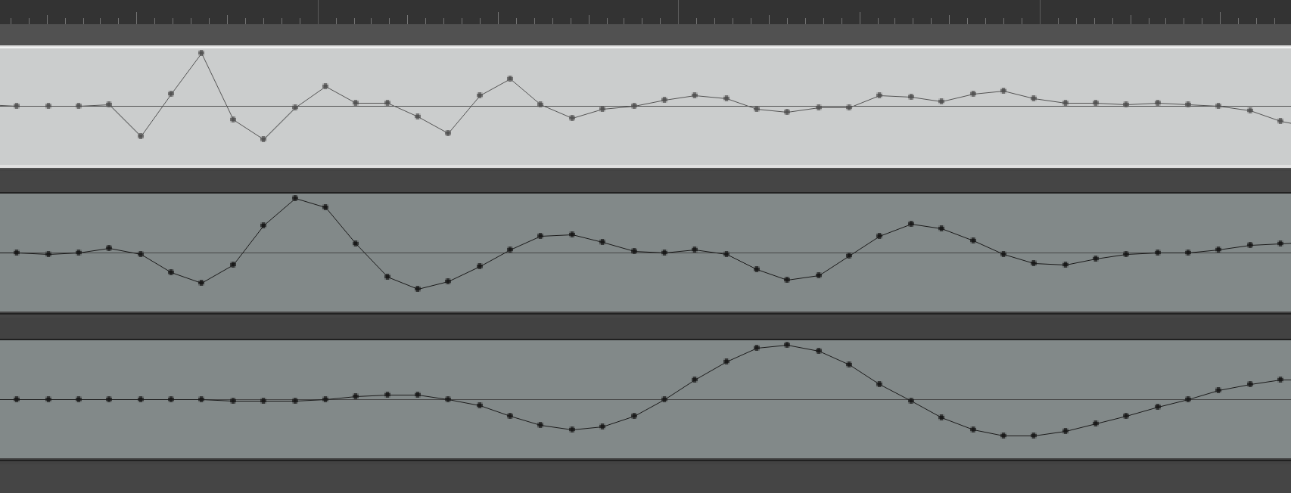
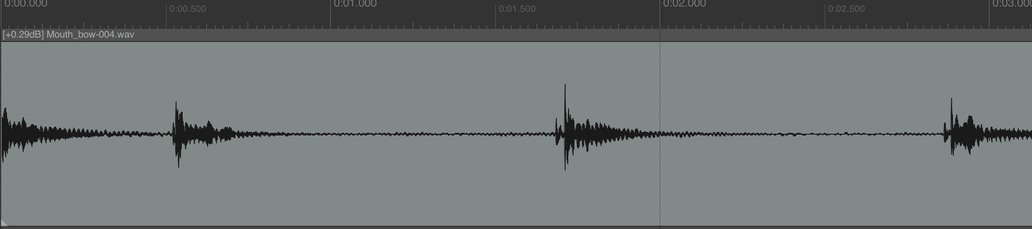
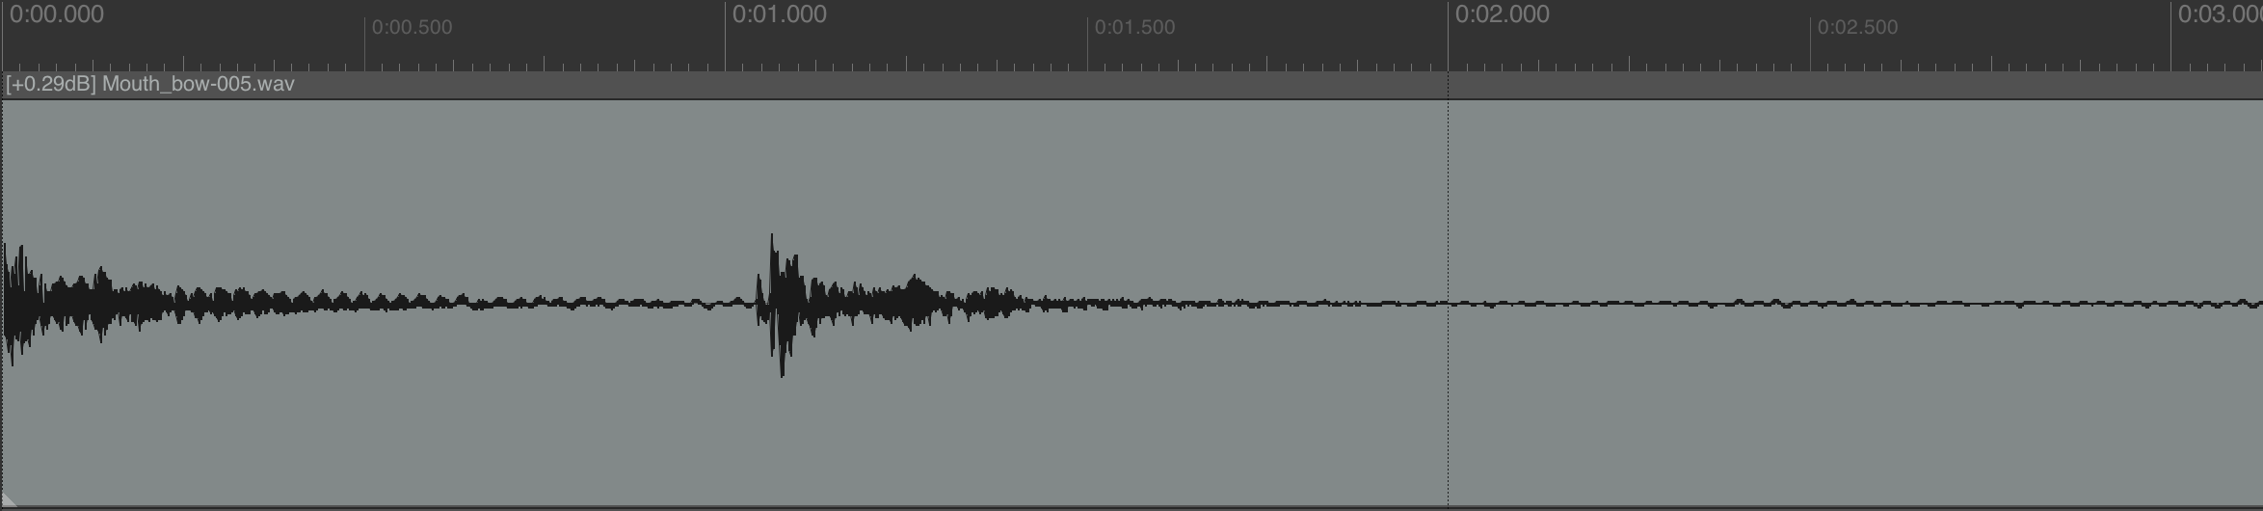
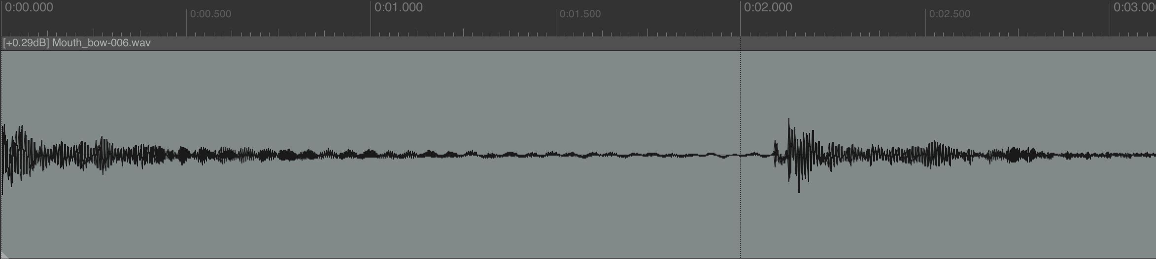
Problematik
Änderung der Abspielgeschwindigkeit (digital: „resampling“) korreliert mit Änderung der Tonhöhe
Rate 1.0
Rate 0.5 (-1 Oktave)
Rate 0.25 (-2 Oktaven)

Slide 4
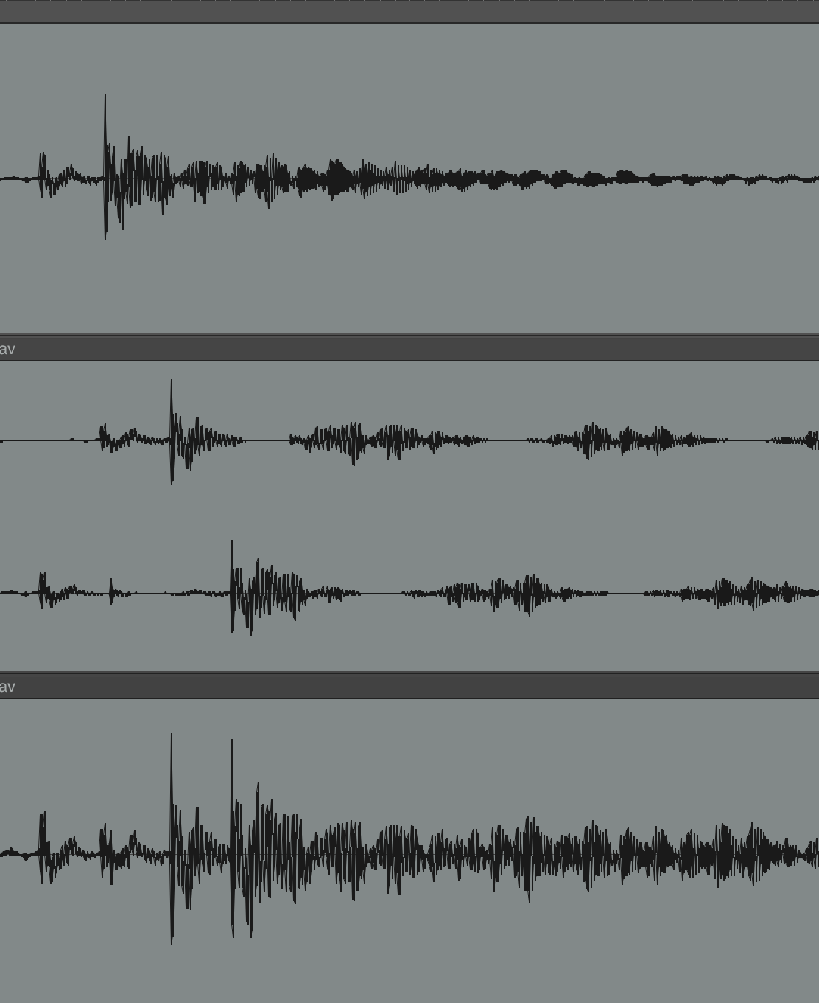
TSM in der Time-Domain
OLA (Overlap-Add):
1. Analyse (Frames)
Abstand der Fenster → in-hop-size
2. Relokation
Abstand der Fenster → out-hop-size
3. Output
→ Stretch-Faktor = Verhältnis zw. Einlese- (in-hop) und Ausleseabstand (out-hop) der Fenster
→ Synchrone Synthese

Slide 5
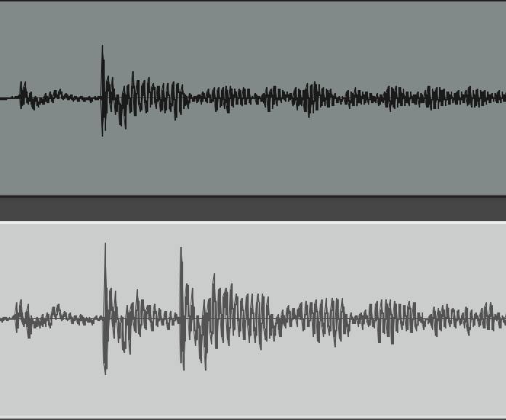
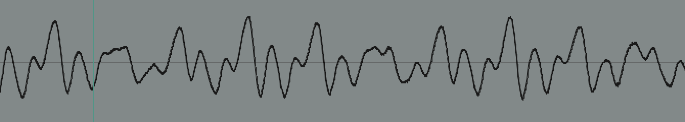
Vorteile: lokale Strukturen (in Fenstern) bleiben erhalten, Transienten lassen sich gut abbilden; CPU-sparend
Besonders gut für Signale mit wenig harmonischem bzw. Chroma-Anteil (z.B. perkussive Klänge)
Probleme:
  Phase Jumping: bei Nichtbeachtung der kontinuierlichen Periodizität der Wellenformen → Phasiness, Auslöschungen
  Transient Doubling bzw. Skipping
  Färbung bzw. AM-artige Artefakte durch hohe „Fensterrate“
Optimierung: Granularstretch: z.B. Random auf: Fensterposition und Abspielfrequenz (→ Vermeidung von periodischer „Fensterrate“)

Slide 6
+ -
Lokale Strukturen der Fenster bleiben erhalten
Besonders effektiv bei perkussiven Klängen bzw. nicht-harmonischem Signalanteil
CPU-sparend
Phase Jumping: bei Nichtbeachtung der kontinuierlichen Periodizität der Wellenformen → Phasiness, Auslöschungen
Transient doubling bzw. Skipping
bei geringer in-hop und out-hop-size AM-Artige Artefakte

Slide 7
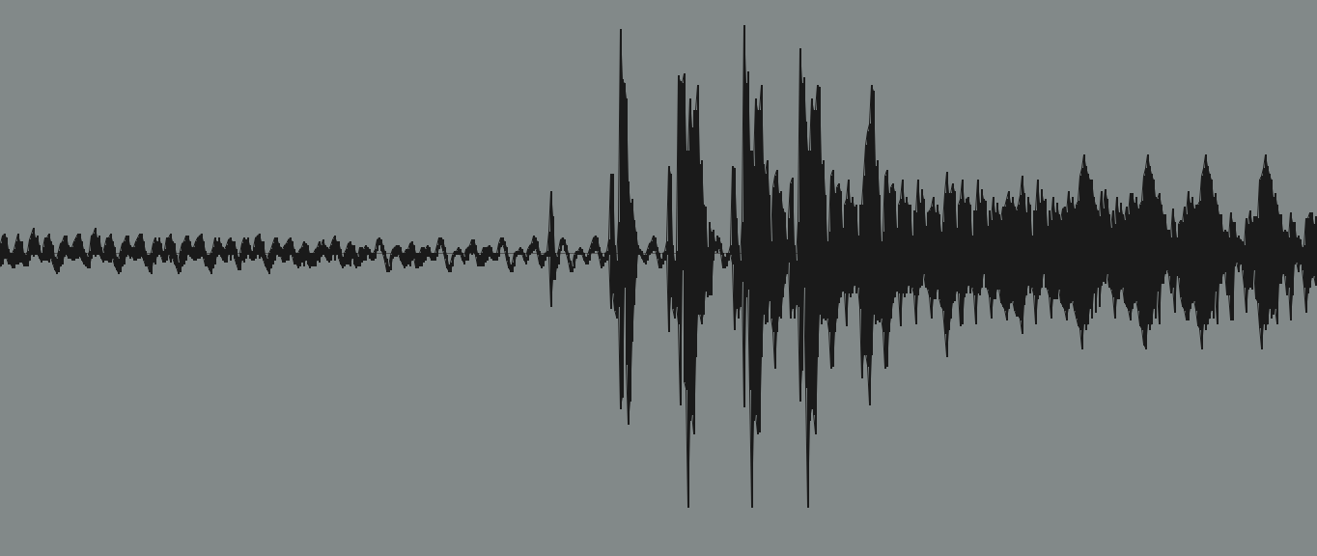
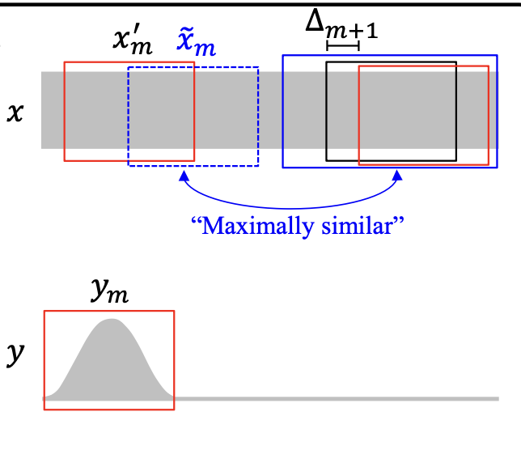
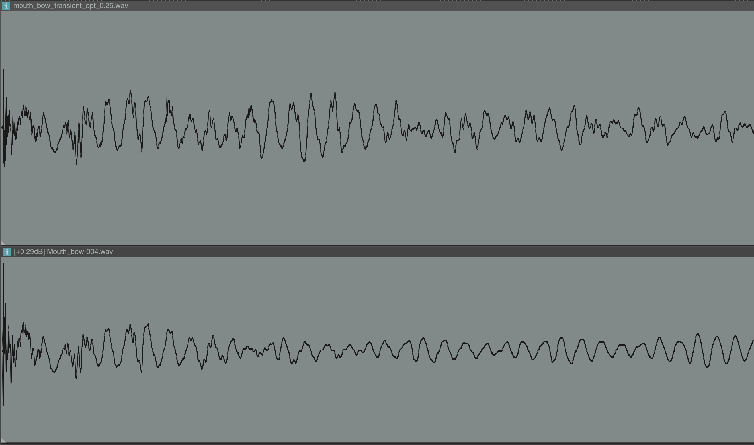
OLA-Varianten:
WSOLA (Waveform Similarity Overlap-Add)
  in-hop-point wird so gewählt, dass ein möglichst
  kontinuierlicher periodischer Verlauf der Welle
  erreicht wird
  + Weniger Phasiness / Diskoninuitäten
  - Transient Doubling
Transient-Optimized WSOLA
  Transienten werden nicht
  gestretched, nur harmonischer
  Anteil

Slide 8
TSM auf Frequency Domain
Phase Vocoder
FFT (Fast Fourier Transformation)
→ Signale können als Summe von einzelnen periodischen Schwingungen aufgefasst bzw. dargestellt werden
Analyse → SFT → Resynthese (IFFT)
Eingangssignal wird dabei von der Zeit- auf Frequenzebene (Spektrum) übertragen
Analyse in Zeitfenstern (size N) in Samples → Potenzen von 2 (z.B. 256, 512, 1024, 2048 etc.)
Analyse in „Bins“ bzw. Channels, die linear über das Spektrum (0 – N/2) verteilt werden
    44100 / 512 = 86,1328125
    N = 512 → 256 bins
    Klangqualität abhängig von Größe der Fenster bzw. Anzahl der Bins
FFT verhält sich wie eine Filterbank (das Eingangssignal wird mit dem eigenen Schwingungssystem verglichen)
Frequenzen, die nicht der Größe eines Fensters entsprechen, werden zwischen Bins aufgeteilt („spectral leakage“)

Slide 9
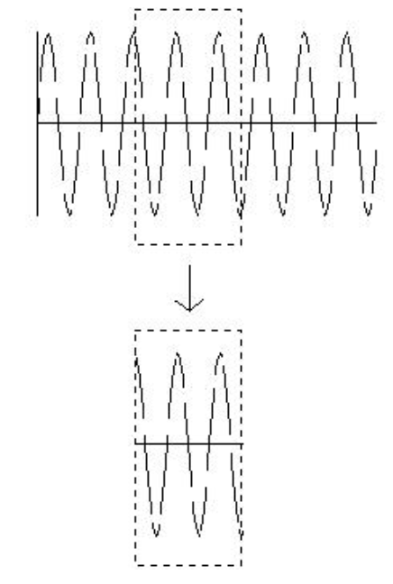
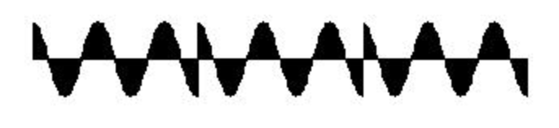
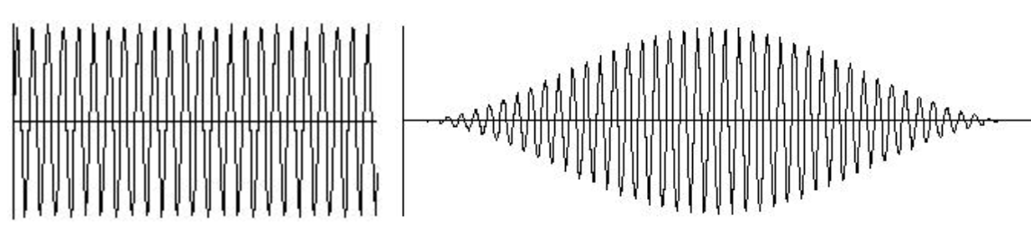
FFT fasst ein Analysefenster als vollständigen Zyklus einer Welle auf
  Hanning-Window (bessere Resultate in Bins)
Überlappende Analysefenster (in-hop-size meist N / 4)
TSM durch Größe der in-hop-size (je geringer der Abstand der Fenster, desto mehr Stretch)
Phase Propagation: die Phasen aller Spektrallinien werden an die des vorherigen Analysefenstern angepasst → Spektrale Kontinuität

Slide 10
+ -
besonders effektiv bei harmonischen Signalen
Langes Stretchen möglich bei vergleichsweise wenig Qualitätsverlust
„Transient smearing“ → ungünstig für perkussive Signalanteile
„Phasiness“
CPU-Intensiv

Slide 11
Klang bzw. Musik → komplexe Mischung aus verschiedenen Bestandteilen (perkussive Klänge, harmonischer Anteil etc.)
Unterschiedliche Methoden für unterschiedliche Problemstellungen
Korrektur vs. Ästhetisches Mittel
Fehler“ in Resynthese bergen Potenzial zur künstlerischen Nutzung

